Slide 1




CHÀO MỪNG QUÝ THẦY CÔ VỀ DỰ GIỜ
MÔN TOÁN - LỚP 1A4
PHÉP CỘNG TRONG PHẠM VI 6 (TIẾT 1)
Người dạy: Nguyễn Thị Tú

Slide 2
Thứ Hai ngày 20 tháng 10 năm 2025
Toán

Slide 3



toán
Học
cùng
Ong
Con

Slide 4


3 + 1 = ?
A. 4
B. 3
C. 5
D. 2

Slide 5
2 + 3 = ?
A. 6
B. 5
C. 4
D. 3

Slide 6
3 + 3 = ?
A. 2
B. 3
C. 4
D. 6

Slide 7
Thứ Hai ngày 20 tháng 10 năm 2025
Toán

Slide 8
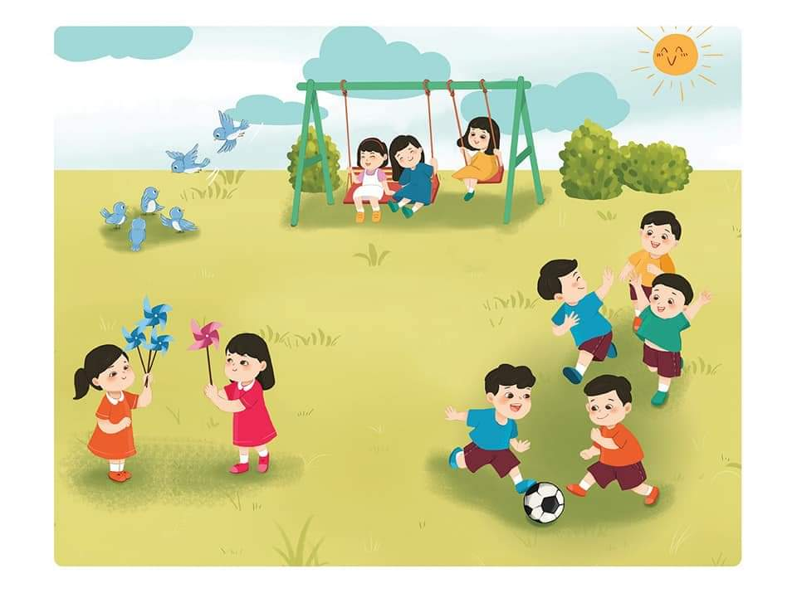

Slide 9
Thứ Hai ngày 20 tháng 10 năm 2025
Toán
Phép cộng trong phạm vi 6 (tiết 1)

Slide 10
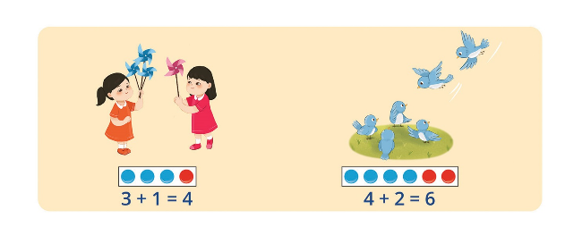
3 + 1 = 4

Slide 11
4 + 2 = 6

Slide 12
4 + 2 =
3 + 1 =
6
4

Slide 13
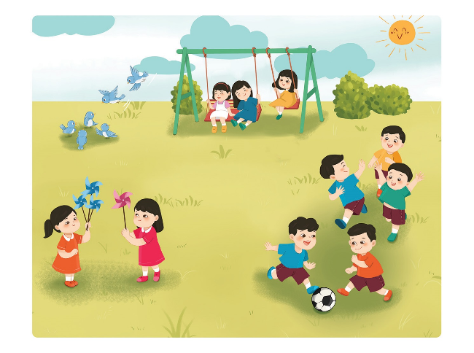
2 + 1 = 3

Slide 14

2 + 3 = 5

Slide 15
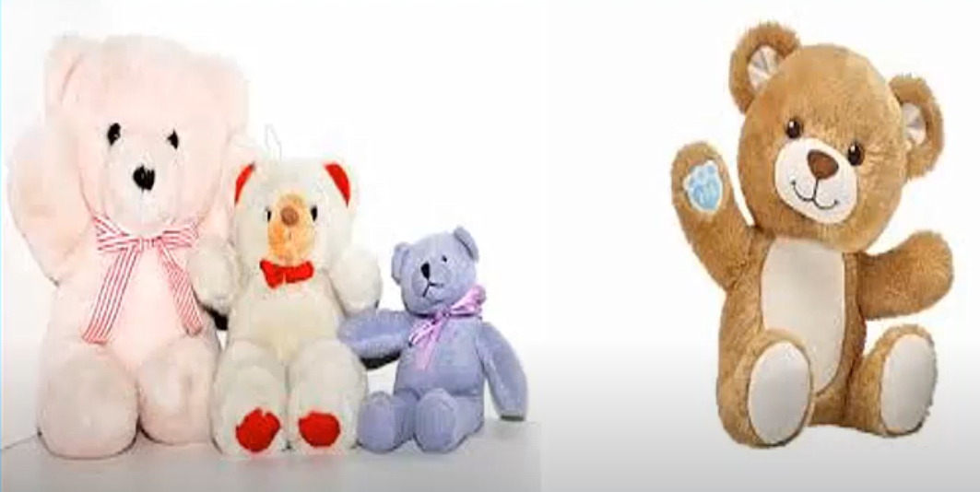
3 + 1 = 4

Slide 16
Thứ Hai ngày 20 tháng 10 năm 2025
Toán
Phép cộng trong phạm vi 6 (tiết 1)

Slide 17
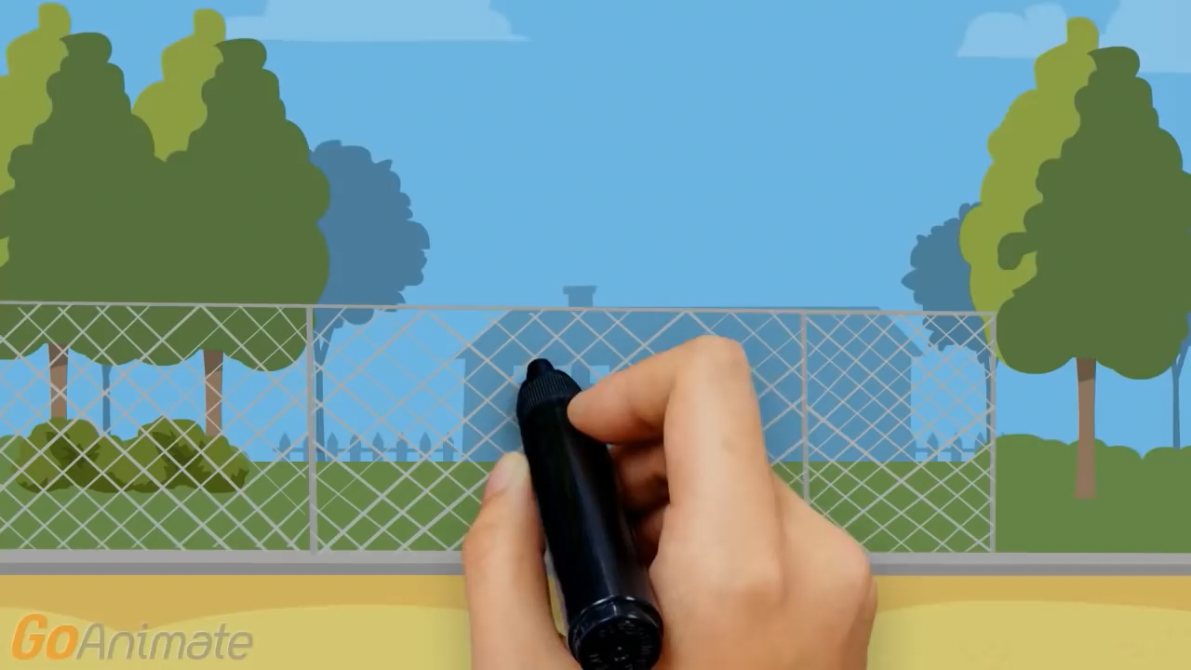
Thứ Hai ngày 20 tháng 10 năm 2025
Toán
Phép cộng trong phạm vi 6 (tiết 1)

Slide 18
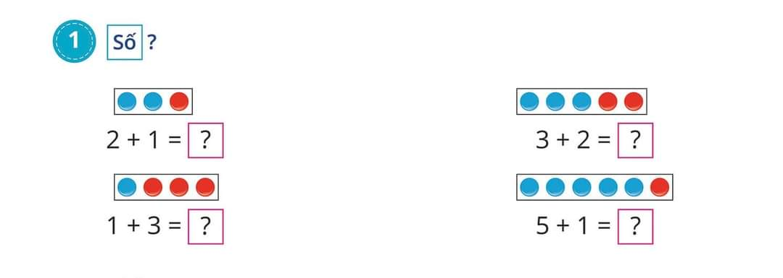

3
5
4
6

Slide 19









1 + 2
5 + 1
4 + 1
2 + 2
5
7
4
1
6
2
3

Slide 20


Baøi hoïc ñeán ñaây keát thuùc
Xin c¶m ¬n c¸c thÇy c« gi¸o vµ c¸c con !

Slide 21

Củng cố bài học

Slide 22
4 + 2 =
3 + 1 =
6
4

